Slide 1
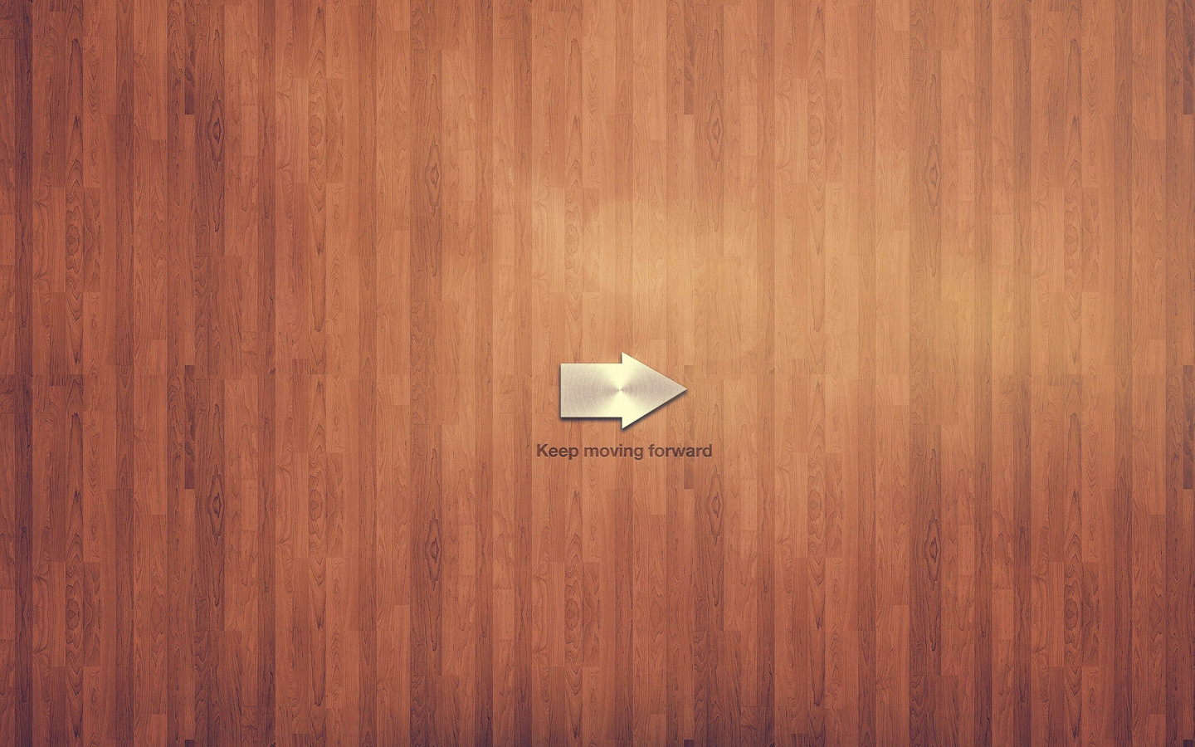
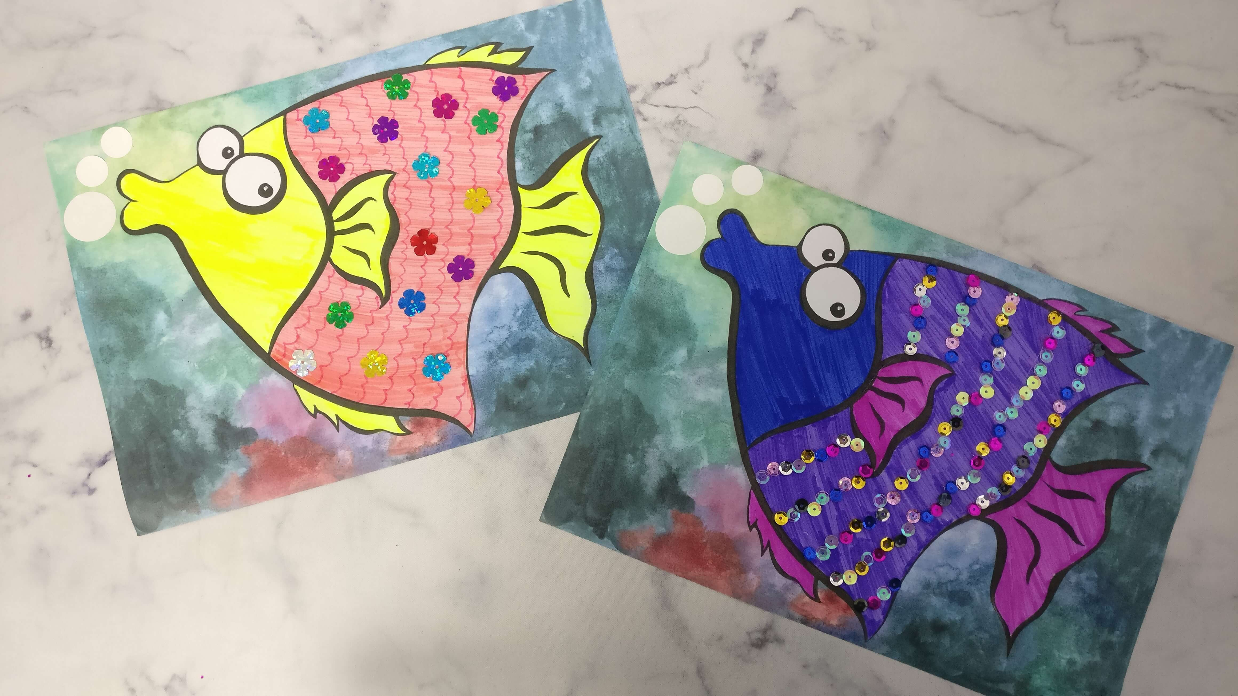
主題〯彩繪魚

Slide 2
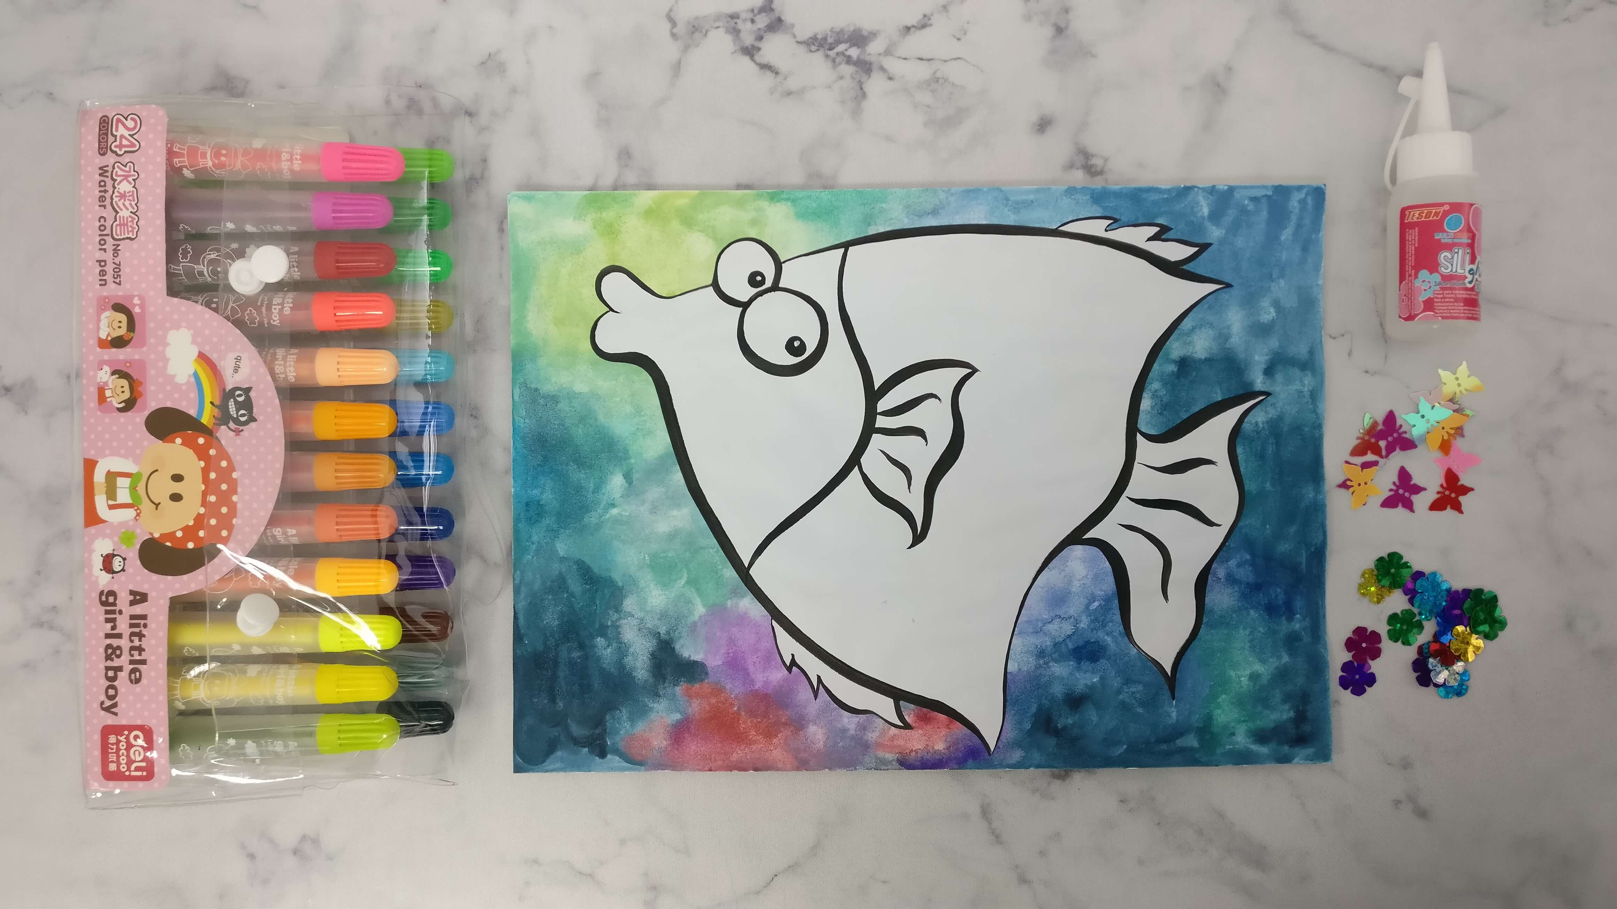
1.准备好图纸.水彩笔.膠水.亮片◦

Slide 3
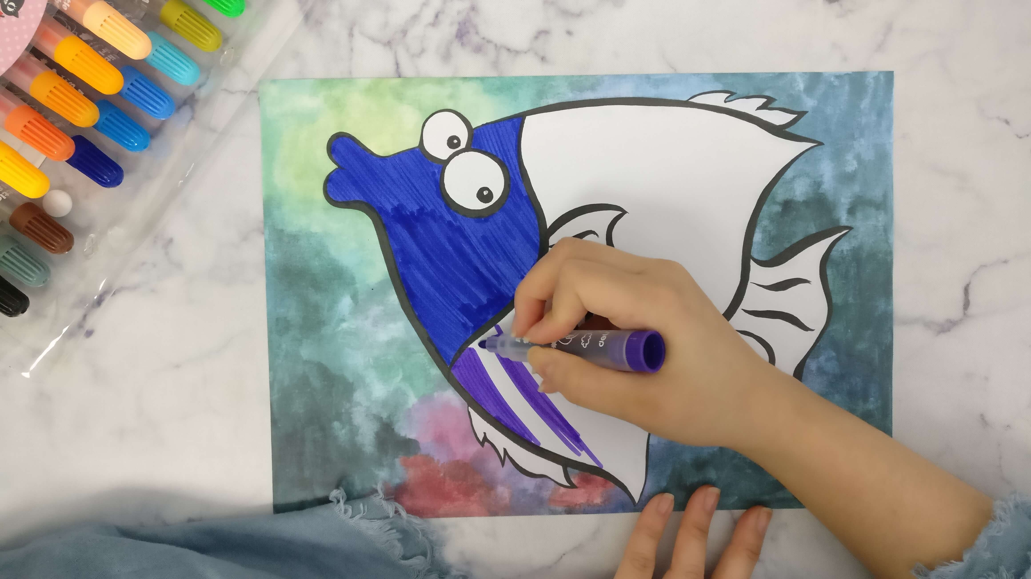
3.先將圖紙用水彩筆塗上顏色◦

Slide 4
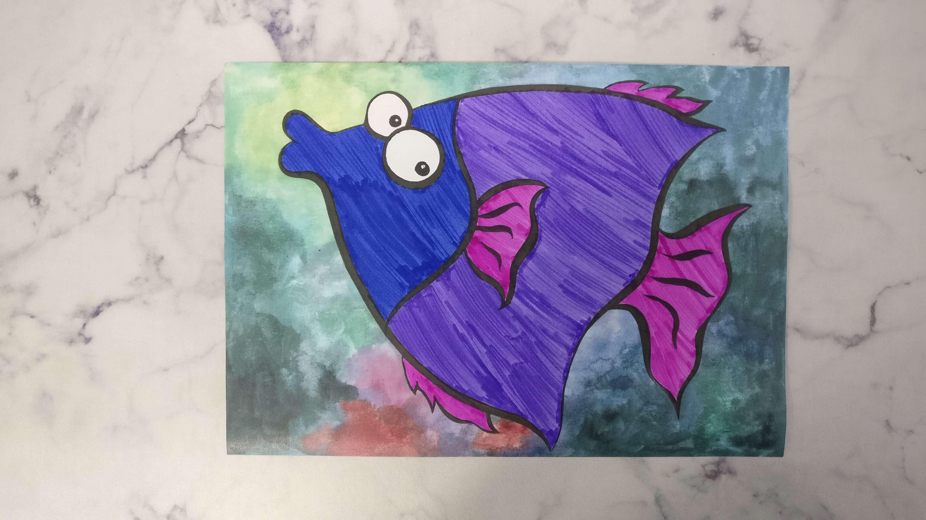
4.如圖上好的顏色◦(孩子們可以依照自己喜愛的顏色上色)

Slide 5
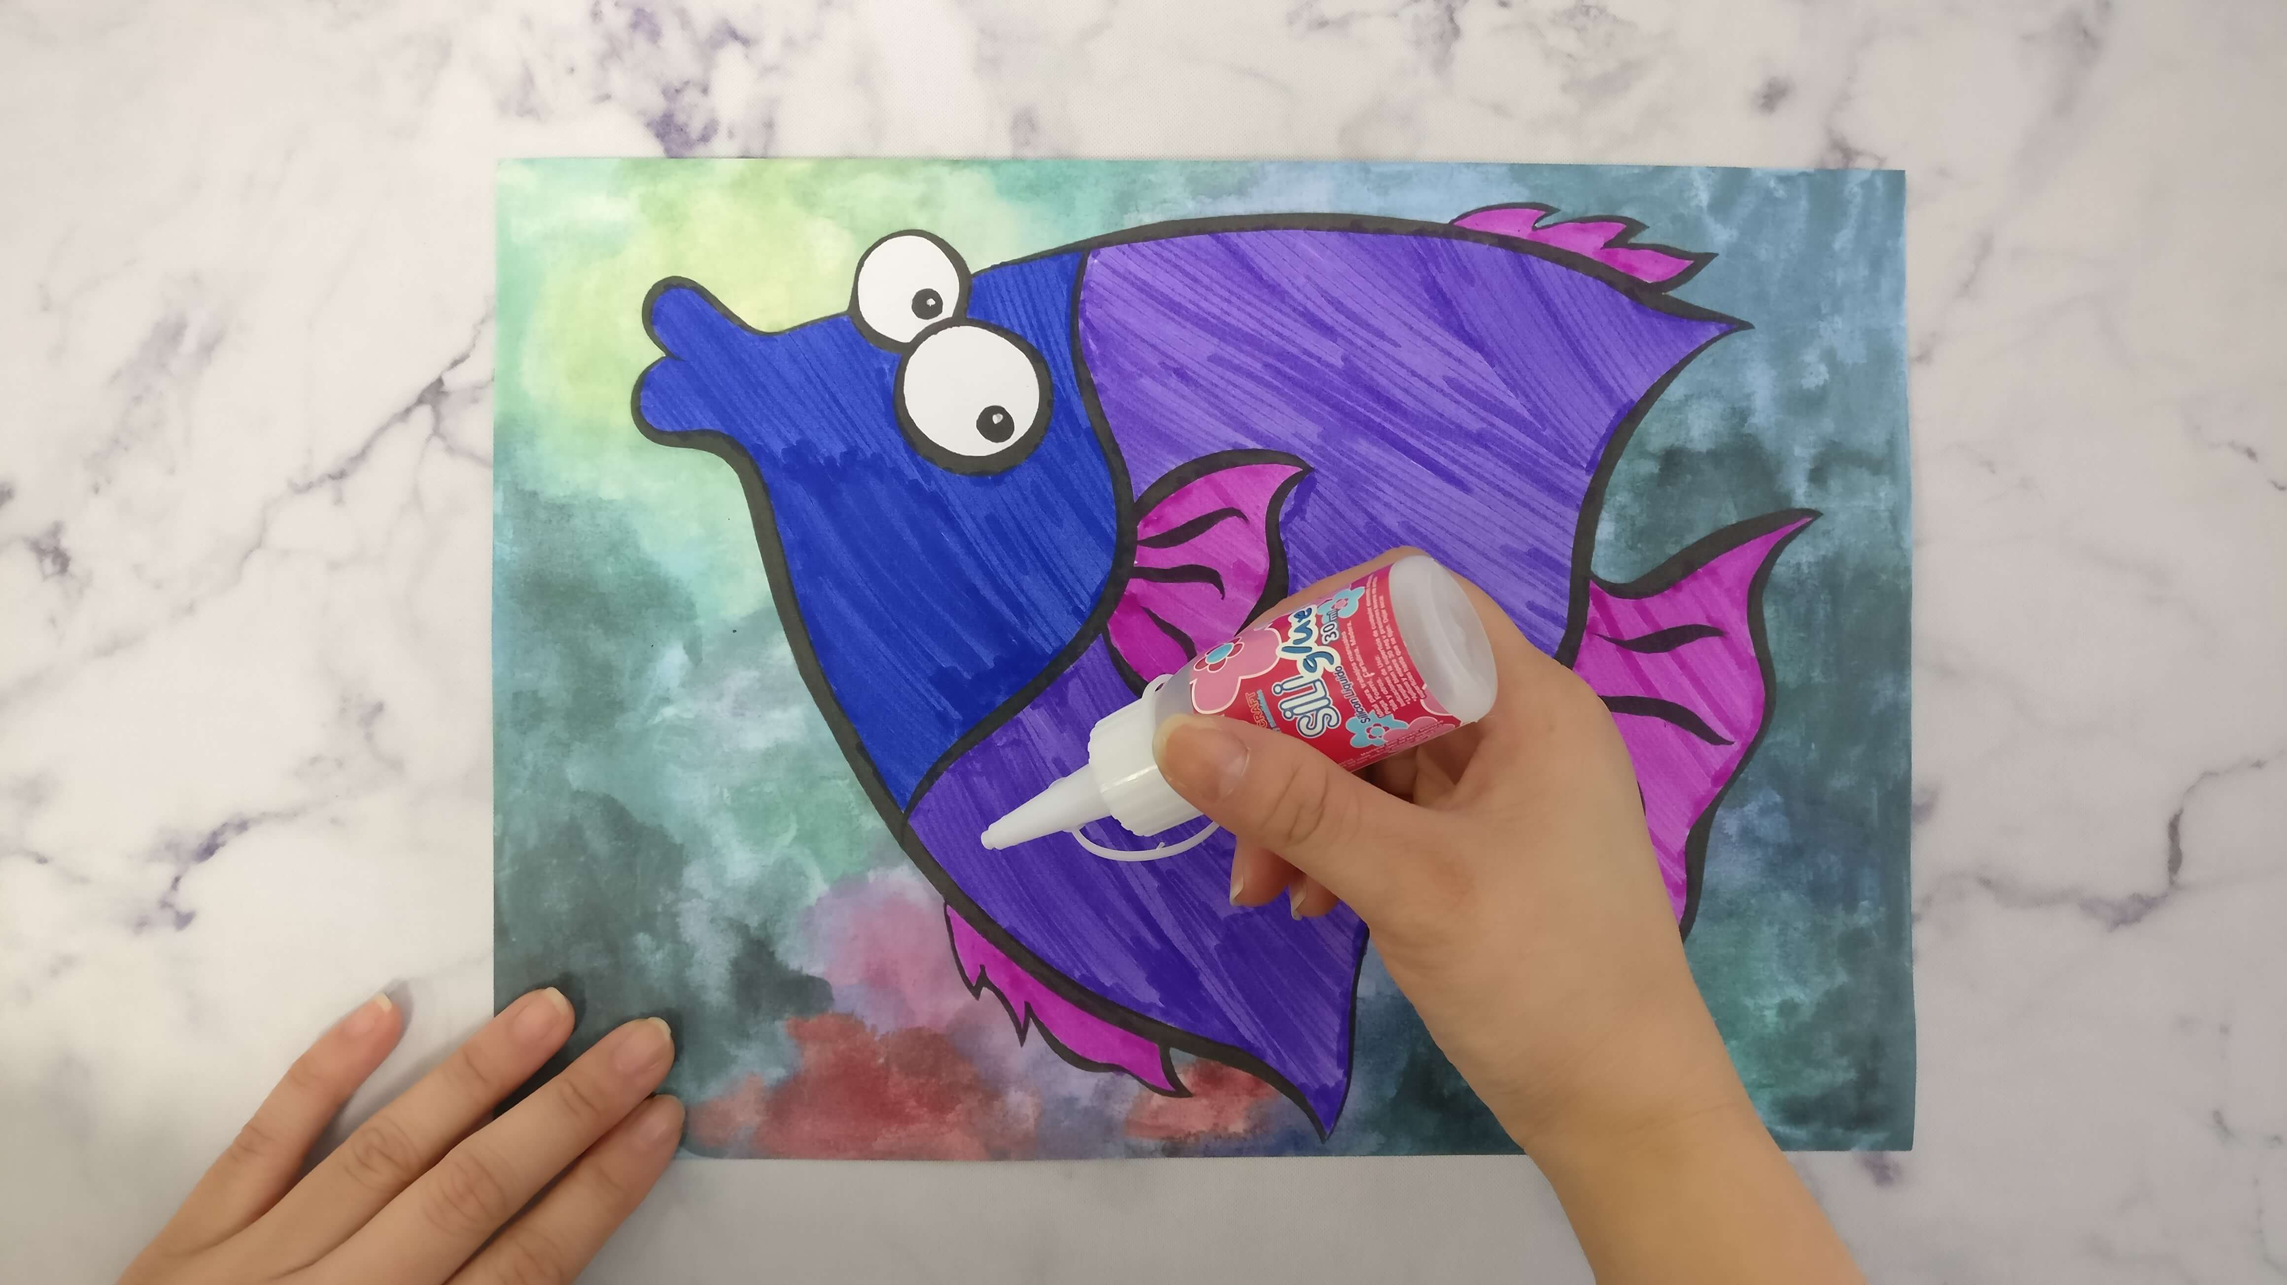
5.接著用膠水將要黏亮片的地方沾上膠◦

Slide 6
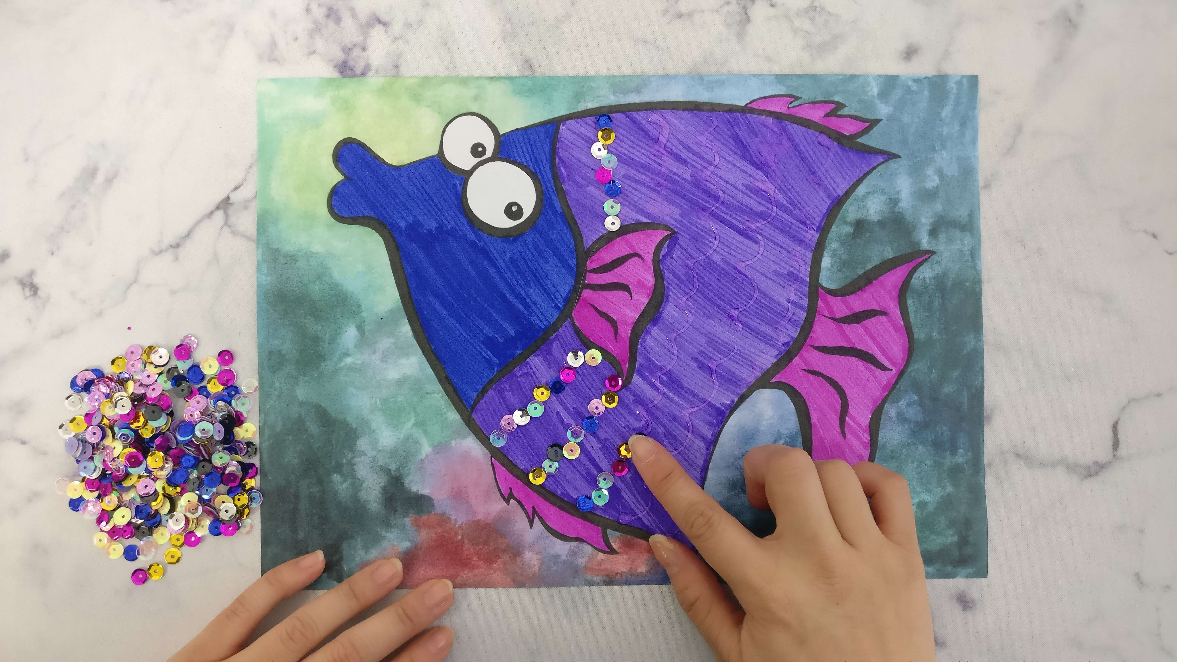
6.拿取亮片黏上圖紙魚上◦

Slide 7
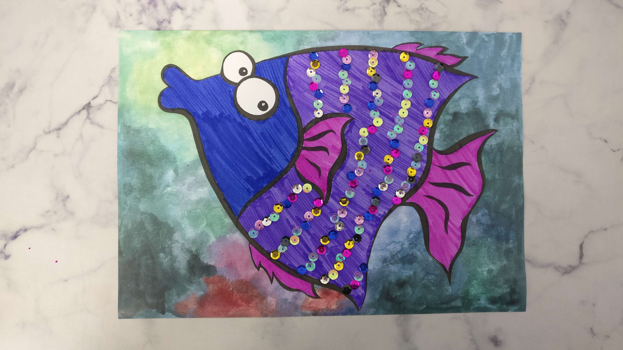
7.如图即可完成◦

Slide 8
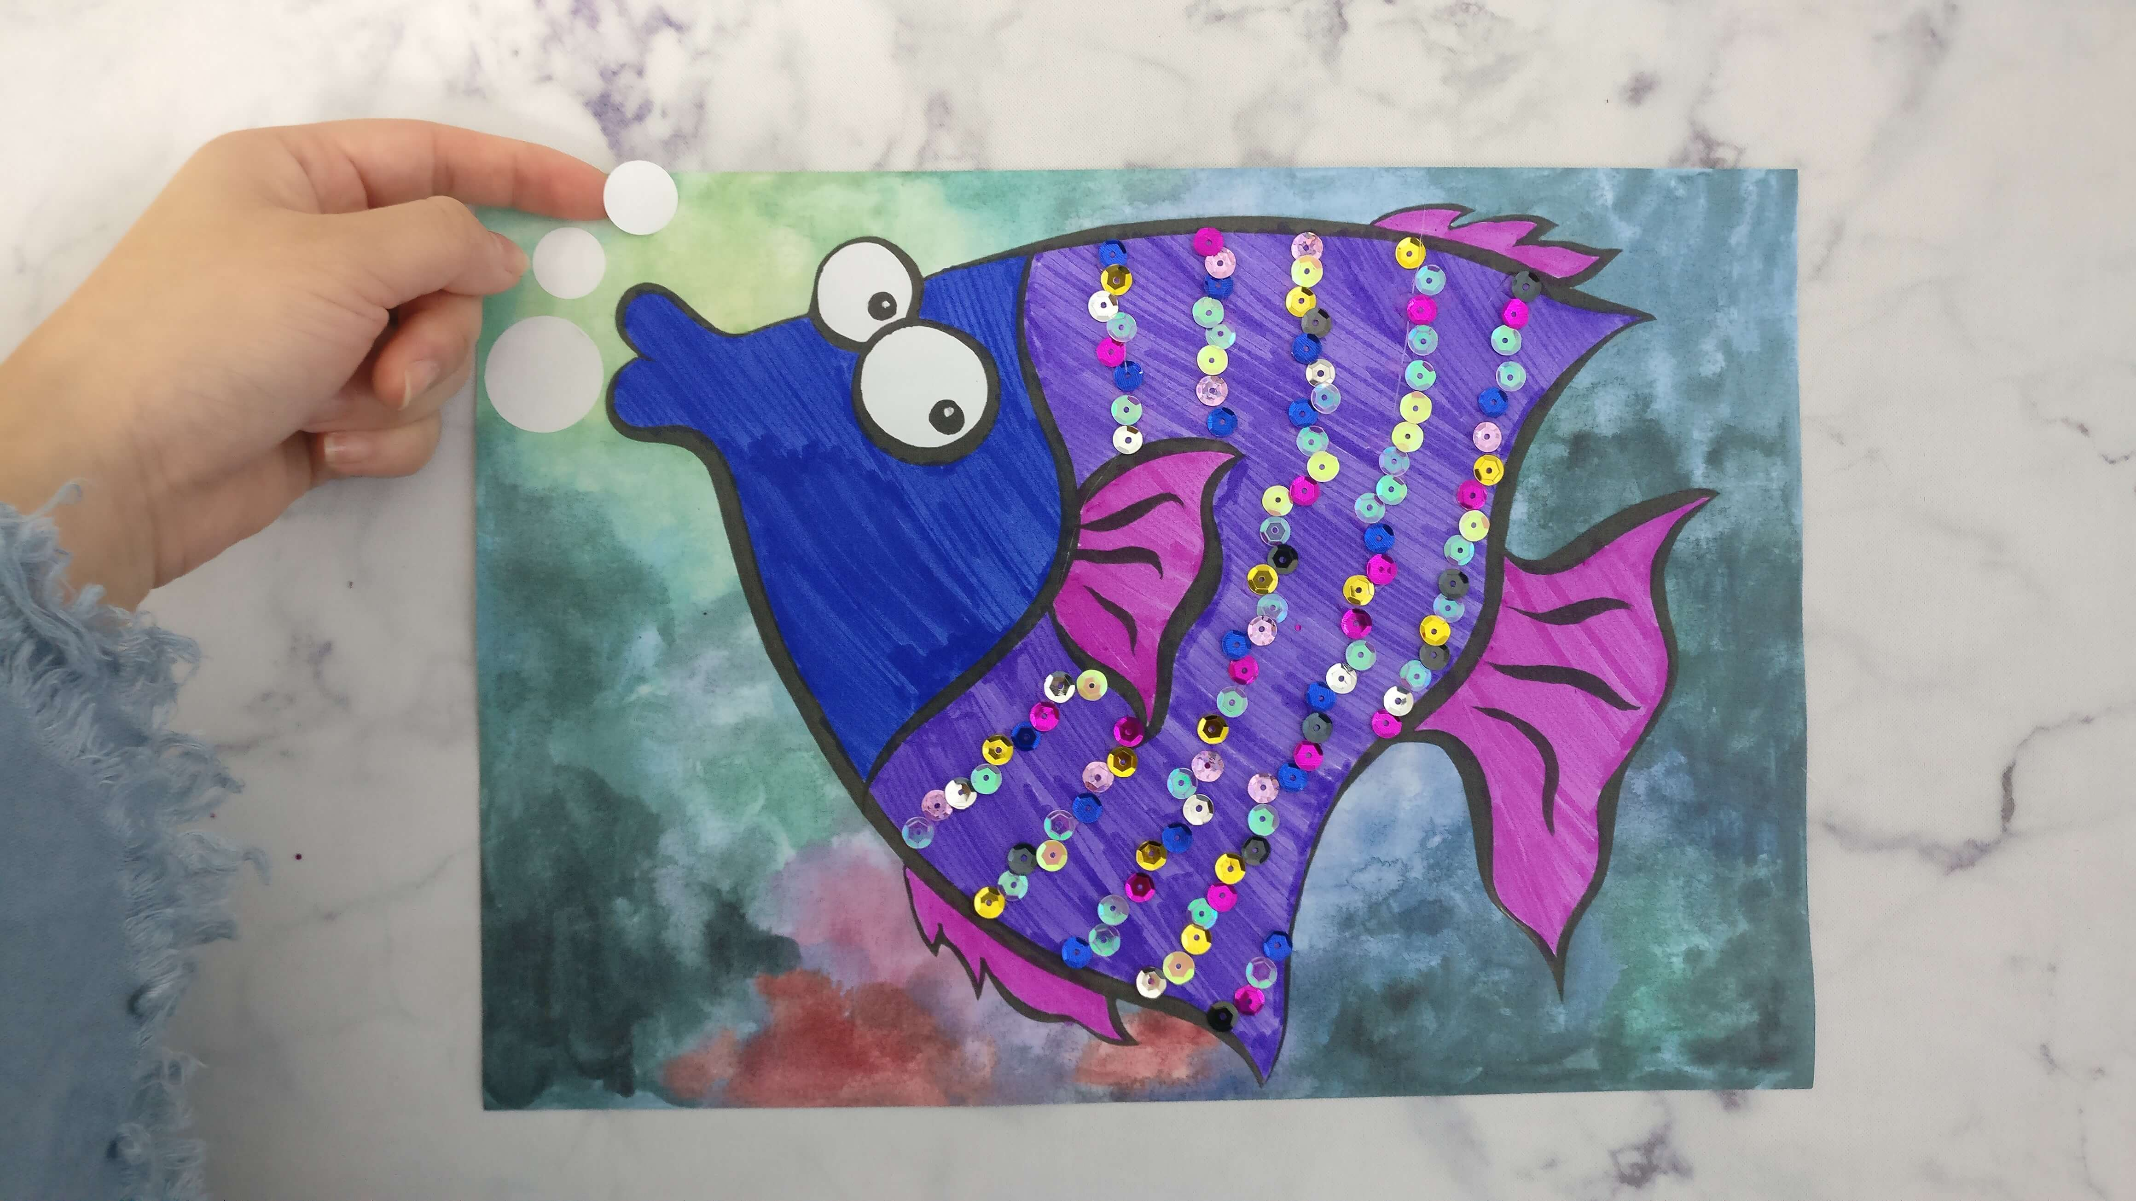
8.再來貼上白色圓點貼紙在泡泡處◦

Slide 9
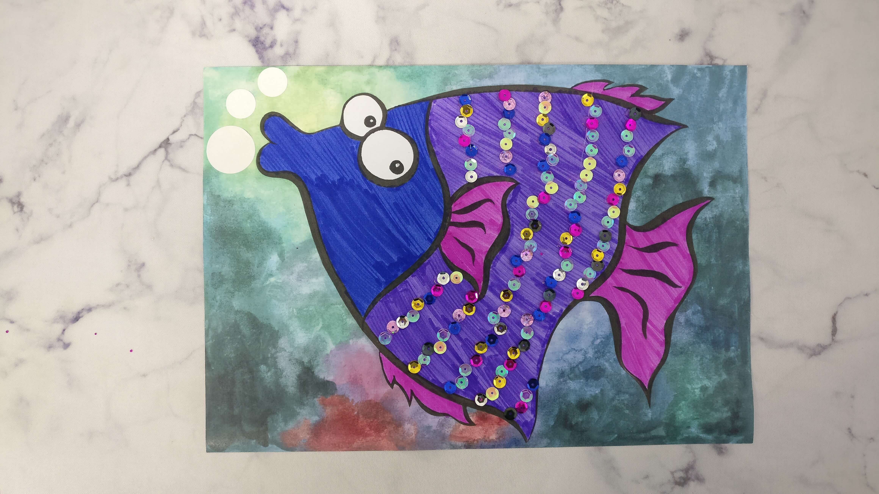
8.最后来欣赏一下宝贝们的作品吧◦

